Slide 1

Projeto de Sensor de Presença
Arthur Oliveira
RA 202203052926
Antonio Carvalho
RA 202212050019
Luis Felipe Tavares
RA 202302417922
Renan Batista
RA 202203747371
Notes:
<number>

Slide 2
Cronograma
Introdução
Apresentação do Projeto
Aplicabilidade
Conclusão
3/9/20XX
Título da Apresentação
<number>
Notes:
<number>

Slide 3


Introdução
Otimização do Consumo de Energia na Instituição Identificou-se um gasto elevado de energia devido a luzes acesas em salas vazias. Para solucionar, foi desenvolvido um sistema com sensor de presença. Este sensor detecta a ausência de pessoas e desliga as luzes automaticamente. O principal benefício é a redução direta nos custos com energia elétrica. A seguir, serão detalhados o funcionamento e as vantagens da proposta.
3/9/20XX
Título da Apresentação
<number>
Notes:
<number>

Slide 4
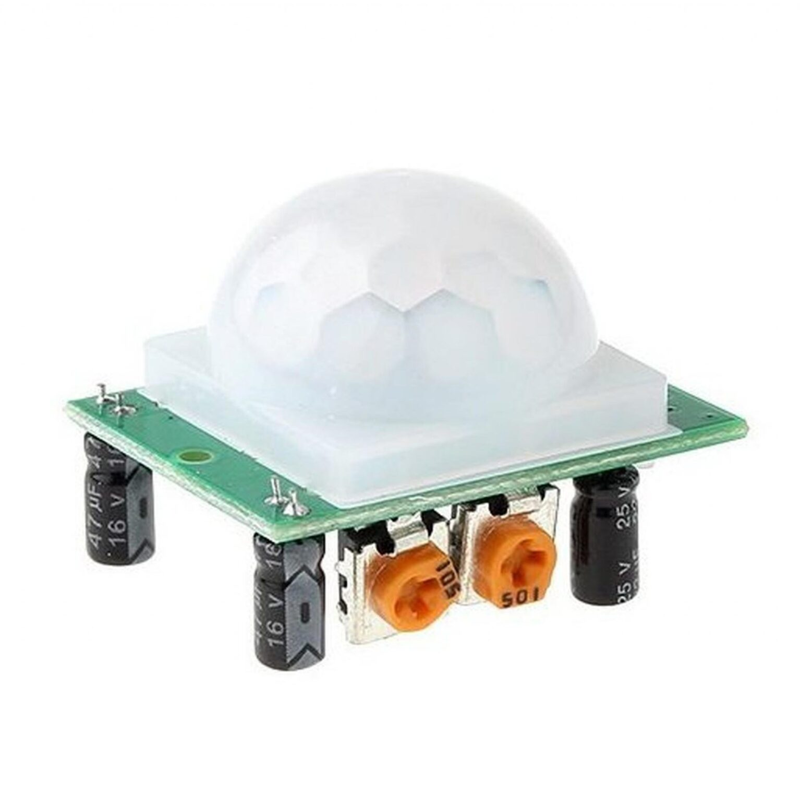
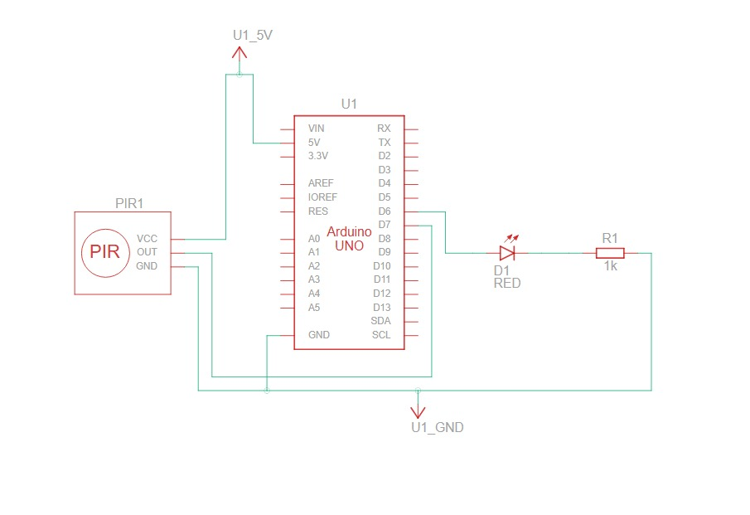
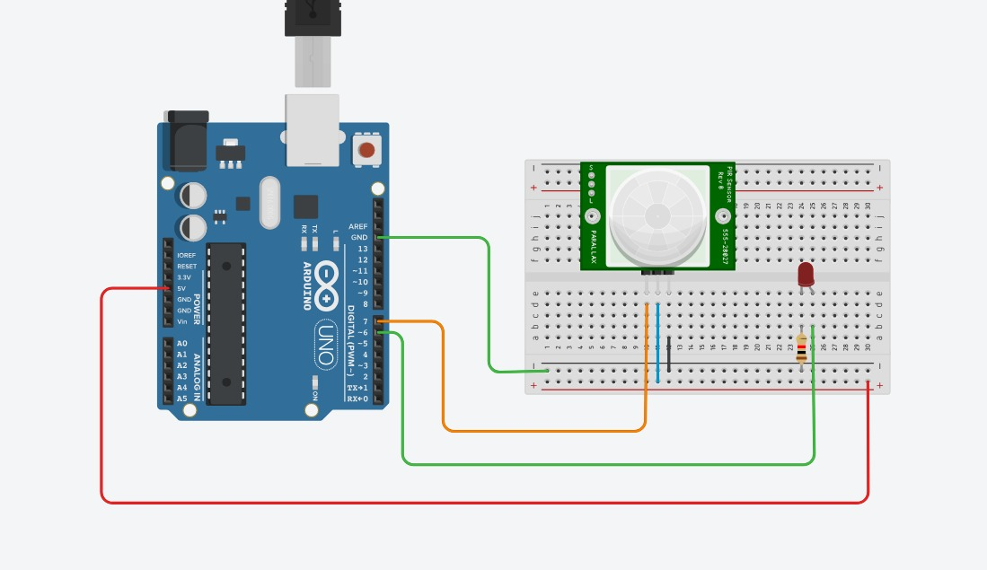
Apresentação do Projeto
Lista de Materiais
1 Microcontrolador
1 Sensor PIR
1 Resitor de 1k ohm
Conexões:
Sensor PIR:
VCC (vermelho) → 5V do Arduino
GND (preto) → GND do Arduino
OUT (verde) → Pino digital 2 do Arduino
LED:
Ânodo (perna longa) → Resistor → Pino digital 13 do Arduino
Cátodo (perna curta) → GND (linha negativa da breadboard)
Notes:
<number>

Slide 5
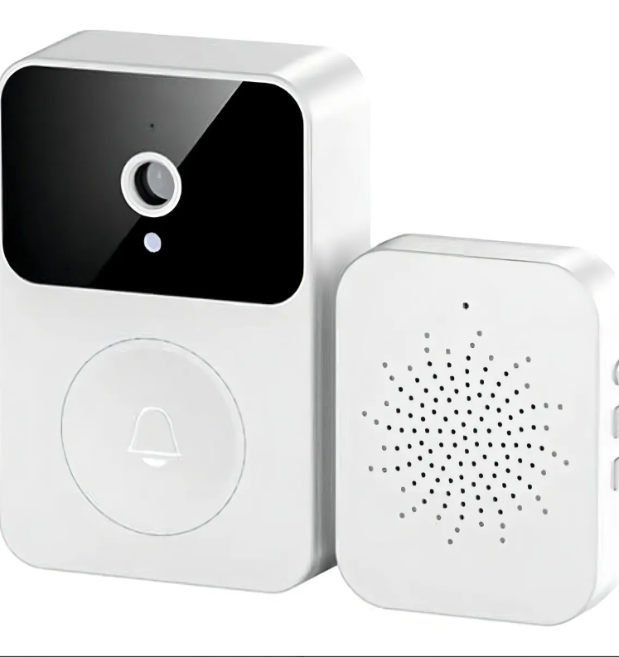
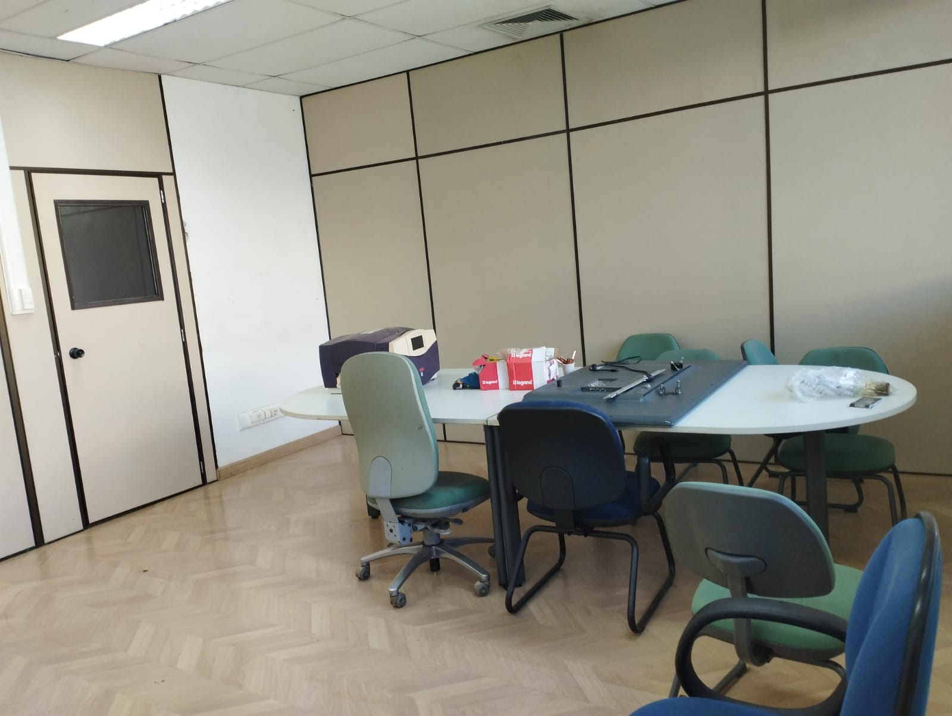
Aplicabilidades
1. Automação de Iluminação
Acende luzes automaticamente ao detectar presença.
Economia de energia em banheiros, corredores, galpões, etc.
2. Sistema de Alarme Simples
Pode ser integrado com buzzer, sirene ou envio de notificação.
Base para sistemas de segurança residencial ou industrial.
3. Contagem de Pessoas (com ajustes)
Em pontos de entrada/saída, pode ajudar no controle de fluxo.
4. Monitoramento em Áreas Restritas
Detecta movimento em áreas críticas (servidores, almoxarifado, etc.).
Pode acionar alertas visuais ou sonoros.
Notes:
<number>

Slide 6


Resumo
Este projeto consiste na criação de um sistema simples de detecção de movimento, utilizando um Arduino Uno, um sensor PIR e um LED. A proposta tem como foco a aplicação prática dos conceitos aprendidos na disciplina de Microcontroladores, integrando teoria à prática de forma objetiva e funcional.
A lógica é simples: ao detectar movimento, o sensor PIR envia um sinal ao Arduino, que aciona o LED como forma de alerta. Apesar de básico, esse modelo pode ser facilmente expandido e aplicado em diferentes contextos reais.
Além de cumprir seu papel acadêmico, o projeto também se alinha a iniciativas da empresa onde atuo, dentro do escopo de Excelência Operacional, mostrando como soluções acessíveis e de baixo custo podem gerar grandes impactos em automação, segurança e eficiência energética.
3/9/20XX
Título da Apresentação
<number>
Notes:
<number>

